Slide 1
利用羊八井复合阵列寻找几十TeV以上伽玛电子事例
报告人：姚玉华（四川大学）
合作者：王振（高能所）
郭义庆（高能所）
胡红波（高能所）
2018/10/9
Notes:
大家好，我是姚玉华，我下面给大家报告的题目是“利用羊八井复合阵列寻找几十TeV以上伽玛电子事例”

Slide 2
主要内容
1.宇宙线与伽玛天文
2.羊八井复合阵列介绍
3.实验数据质量检查，事例重建与模拟验证
4.实验数据分析-伽玛电子事例挑选
5.总结与讨论
Notes:
主要分为下面5个部分介绍：

Slide 3
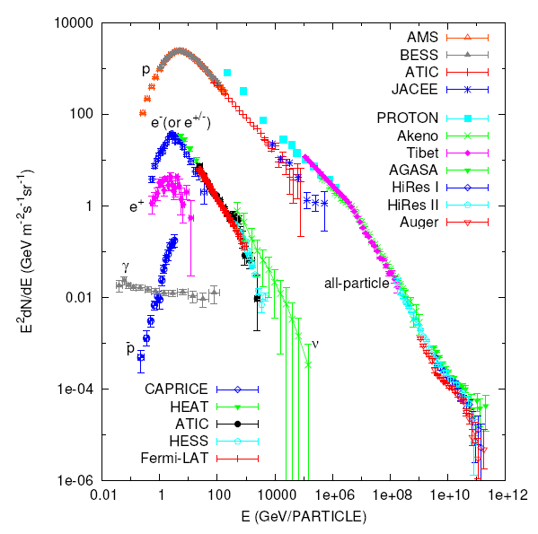
宇宙线的成份和能谱
宇宙线主要由原子核构成；
最高宇宙线粒子的能量达到3×10²⁰eV，约50焦耳。从那里，又是如何被加速到这样的能量还是一个未解的迷；
宇宙线能谱在很10¹¹能量范围内呈幂率谱行为，但在4PeV有拐折（被称为“膝”），原因仍不清楚；
极高能有“踝”和GZK截断；
宇宙线电子，伽玛射线，中微子对宇宙线起源，加速，对暗物质粒子寻找，对量子引力研究有重要意义。
50年
的“膝”
超出
LHC的
千万倍！
踝
My focus
GZK
Notes:
尽管宇宙线对粒子物理做出了许多重要贡献，但它来自何处，如何被加速仍是基本问题。
。。。。。。
宇宙线对最前沿的物理也仍然发挥重要的作用。

Slide 4
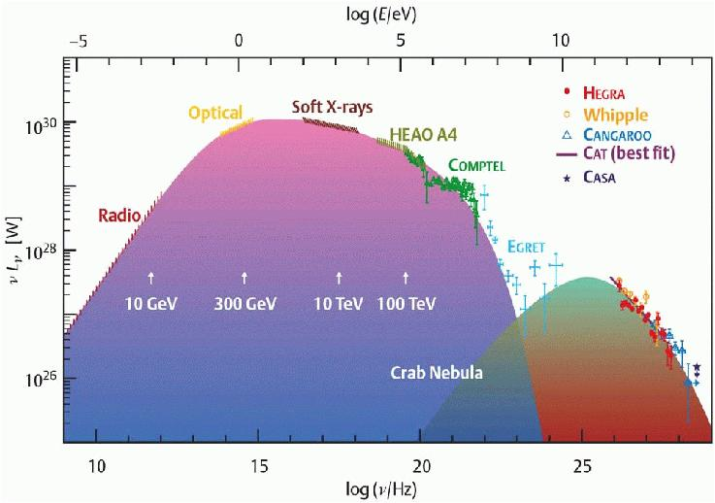
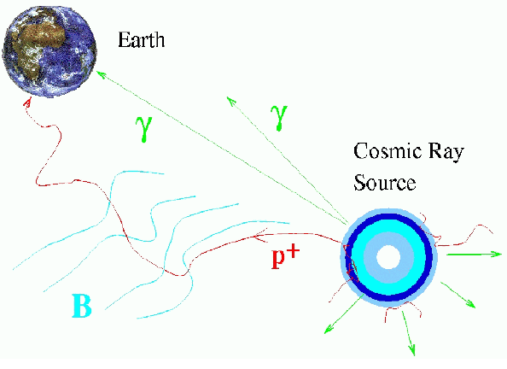
宇宙线的起源，加速和传播
蟹状星云是一个典型的电子源
电子的同步辐射
ν
电子的
逆康普顿散射
标准的起源和加速理论：剧烈天体演化所产生的激波；
正在加速的源以观测γ最为有效，迄今成百上千个γ源都是电子源，强子源没找到；
古老源（>百万年）需要观测宇宙线自身（遗迹）；
传播：各向异性等研究。
Notes:
宇宙线的起源加速和传播问题可以用这个图来解释，广为大家接受的理论认为宇宙线起源和加速于剧烈天体演化所产生的激波的加速。由于存在星际磁场，加速后的宇宙线粒子在传播过程中会丢失原先的方向信息，从而最好的研究起源的方法是观测中性粒子，比如伽玛或中微子，但这样的方法只适用于正在加速之中的宇宙线的源。现在已经观测到很多的伽玛源，这些伽玛可以解释为高能电子的辐射。比如这是“蟹状星云”的伽玛谱，其双峰结构就是来自电子辐射的典型的特征。占主导地位的原子核也应该在这些地方被加速，但直接的证据还没有。另一方面，对于古老的宇宙线的研究只能靠对宇宙线自身的观测了。各向异性的观测则可以获得大量有关宇宙线传播的知识。
我们在1.2和2上都做出了国际先进水平的工作.

Slide 5
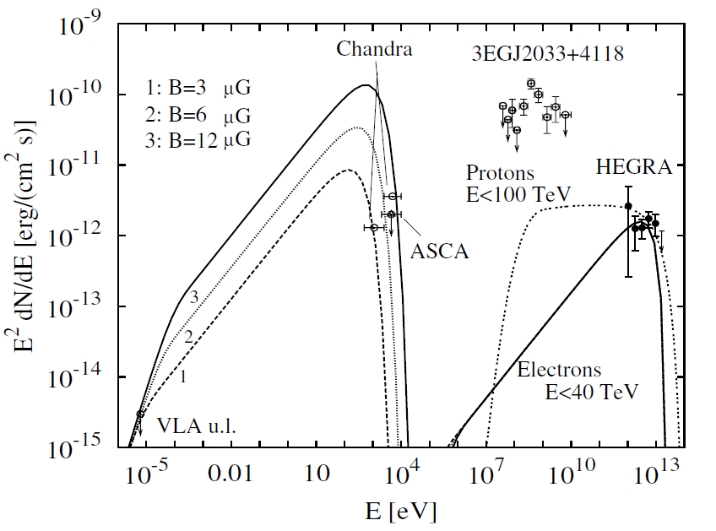
100TeV能区伽玛射线的意义：宇宙线轻子/强子起源
TeV J2032+4130 (~5% Crab)
TeV 能区的谱很硬,其它波段较弱
π⁰衰变的γ
(当最大质子
截断能量
是1000TeV,
即”膝”处。)
IC
10-1000TeV
Aharonian et al, A&A, 431, 197 (2005)

Slide 6
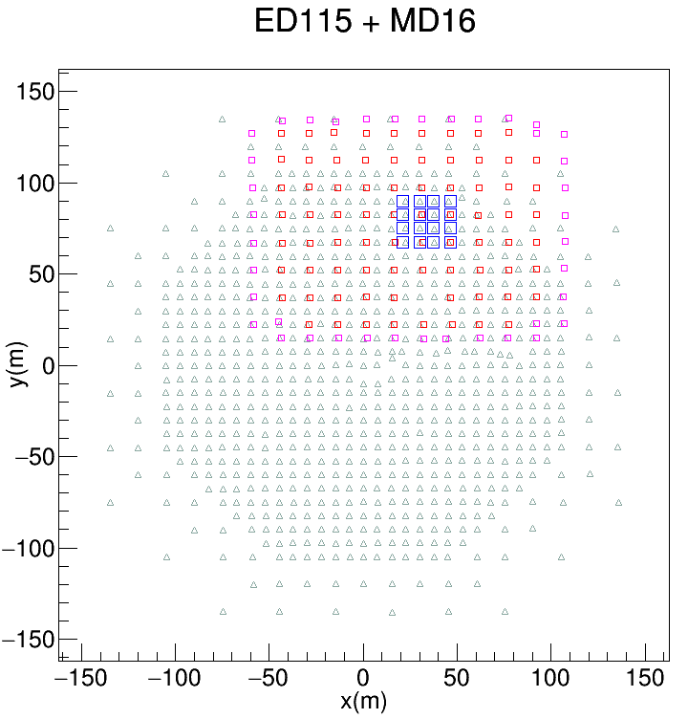
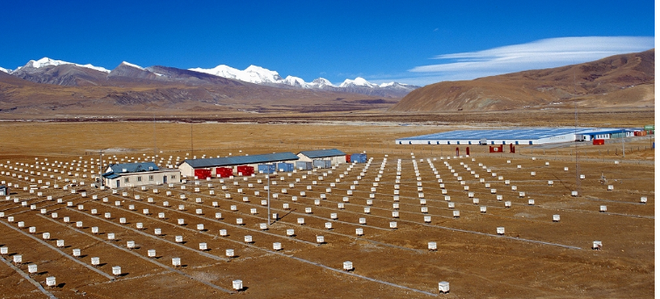
羊八井复合阵列
1% LHASSO KM2A
羊八井闪烁体-缪子探测器复合阵列包括以下三种类型探测器：
红色正方形：76台0.5m2探测器
粉色正方形：39台1m2探测器（KM2A的ED原型样机探测器）
蓝色正方形：MDA探测器
（浅绿色三角形：asγ实验探测器阵列）

Slide 7
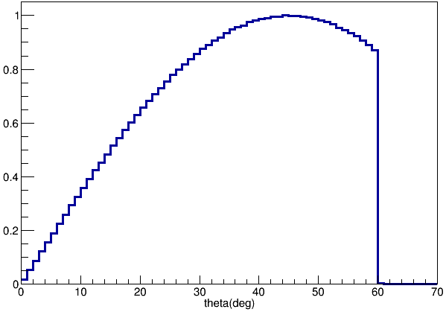
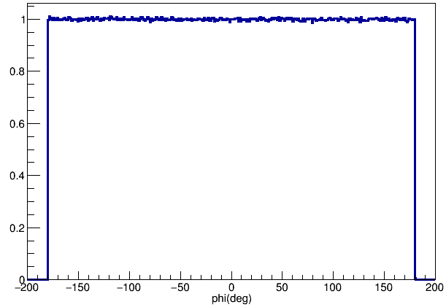
数据样本
实验数据样本
模拟事例真实天顶角分布
2016365-2017256：筛选后~90天实验数据
模拟数据样本
Corsika_v74005
强相互作用模型 : QGSJET2,GHEISHA
能量范围:1TeV-10PeV
天顶角范围: 0-60 (degree)
位置坐标：YBJ (4300m)
成份 ：P He Fe CNO MgAlSi
总事例数：2.4e8个事例
成份模型：Hillas Model
模拟事例真实方位角分布
Notes:
投点天顶角的分布在60°截断，所有在后期重建出来的大天顶角的事例实验与模拟吻合得不好
模拟的能量范围是1TeV-10PeV，所以在sumpd的对比时候模拟数据在高能部分掉下去了~

Slide 8
探测器响应模拟
G4asg：闪烁体探测器与缪子探测器同时模拟
事例芯位投点范围：400m*400m
闪烁体探测器：
范围：0-500MIPs ; 0-10000MIPs
阈值：1.6MIPs/m2
时间窗：900ns
缪子探测器：
范围：0-12MIPs
阈值：0.25MIPs
时间窗：1500ns

Slide 9
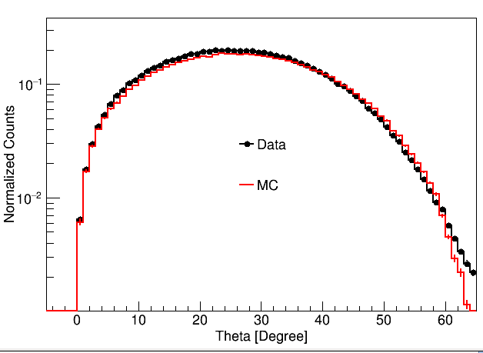
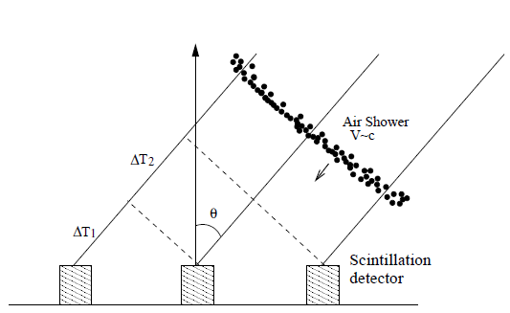
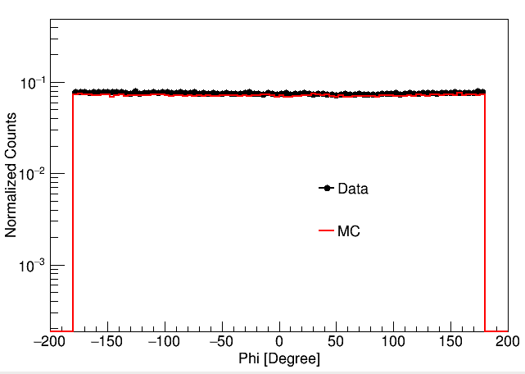
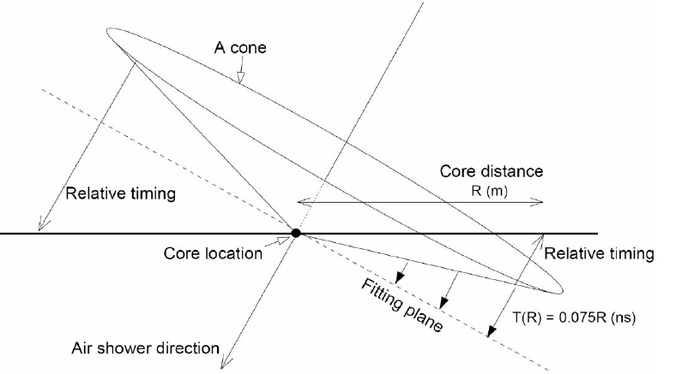
数据重建
theta:事例天顶角
方向重建原理图
phi:事例方位角
方向修正模型
天顶角方位角分布模拟与实验数据基本一致

Slide 10
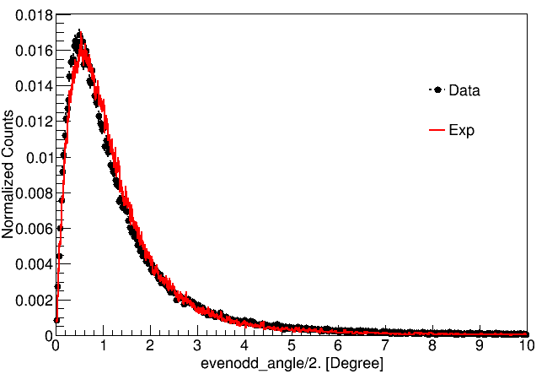
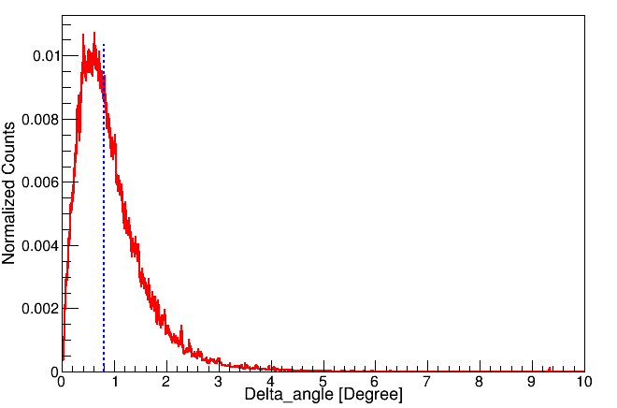
角度分辨
evenodd_angle
奇偶校验角差
delta_angle
真实方向与重建方向的角差
阵列奇偶校验模拟与实验数据分布基本一致；由模拟和奇偶校验均给出复合阵列角分辨为~1deg（ 50%@theta<45，sumpd>=20，inout1=1，nch>8 ）

Slide 11
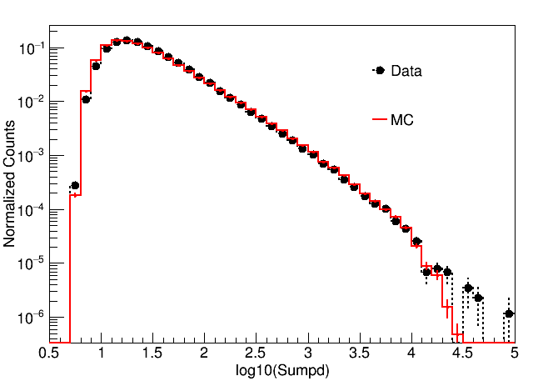
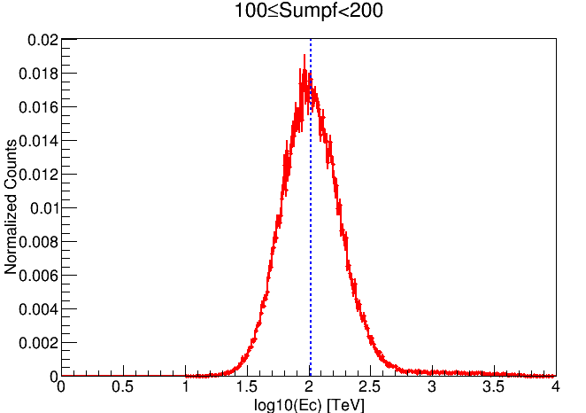
能量对比
Sumpd
事例总粒子数
最可几值:~100TeV
模拟与实验的探测到的粒子数基本一致；
原初能量与sumpd的关系
（ ~100TeV 50%@theta<45，100<=sumpd<200，inout1=1）
Notes:
实验数据与模拟数据的对比

Slide 12
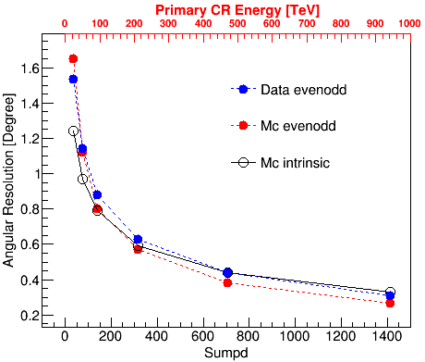
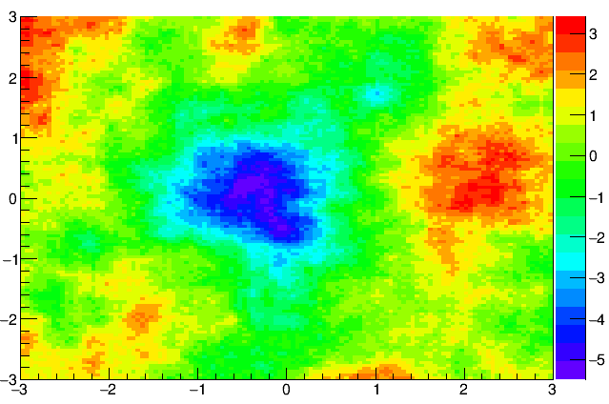
表面探测器阵列的性能
|
S-N[degree]
W-E [degree]
日影+月影显著性
（inout1==1 && theta<45 &&sumpd>20 && 平滑半径1°）
与预期的日影与日影差别在1倍sigma范围以内
不同能量下的角度分辨率
Notes:
表面探测器的性能大小

Slide 13
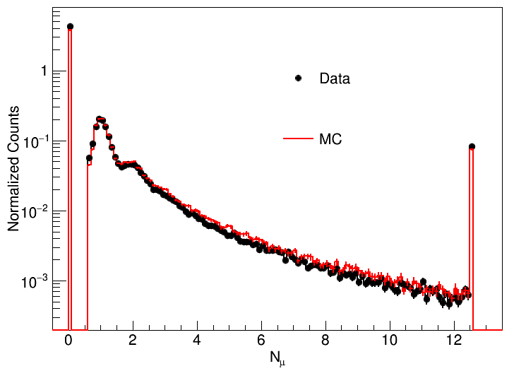
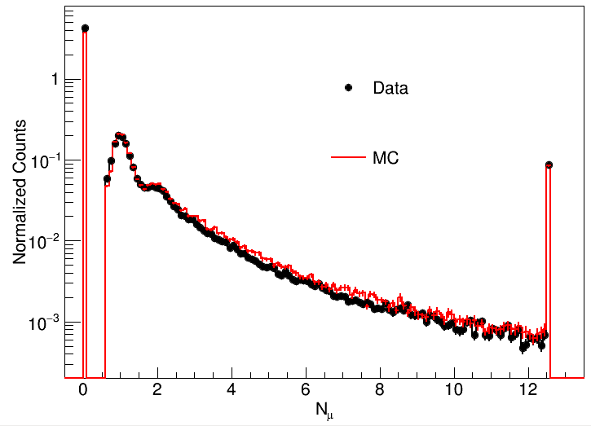
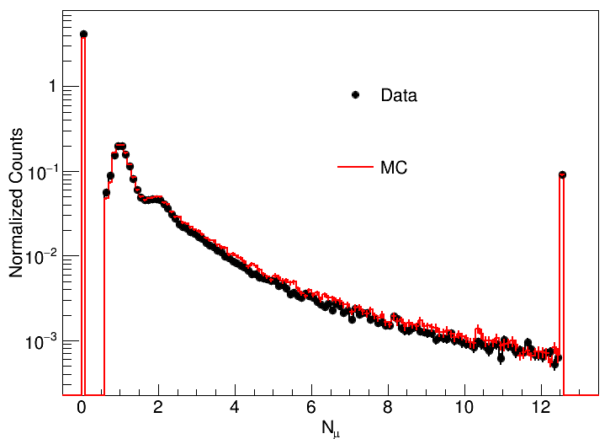
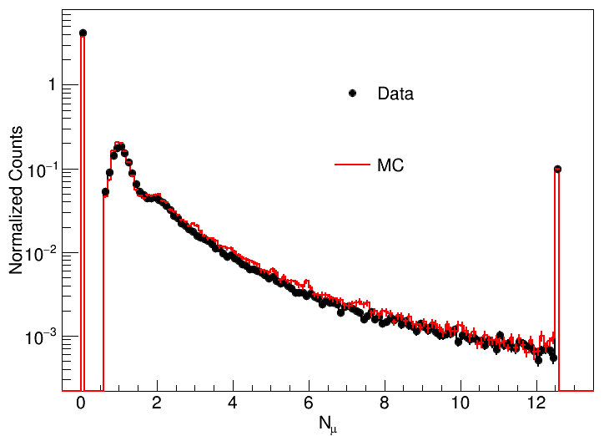
μ 子探测器模拟实验比对
第1号水池子缪子谱
第0号水池子缪子谱
第2号水池子缪子谱
第3号水池子缪子谱
(@theta<45, sigma<1,inout1==1,sumpd>=20)
Notes:
实验模拟数据单个水池子的μ子的对比

Slide 14
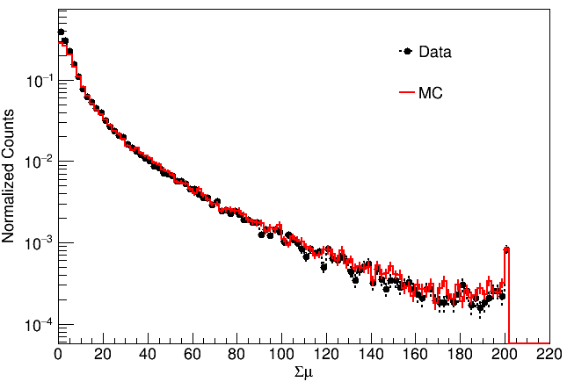
μ 子探测器模拟实验对比
16个水池子探测到的总缪
(@theta<45, sigma<1,inout1==1,sumpd>=20)
Notes:
实验模拟数据单个水池子的μ子的对比

Slide 15
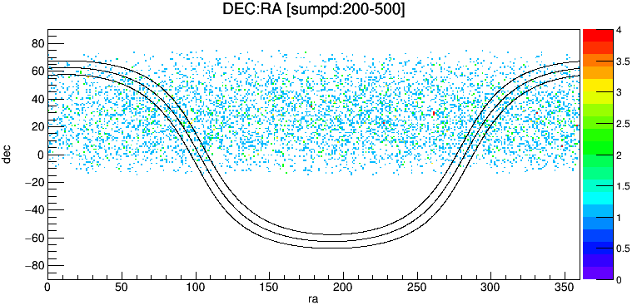
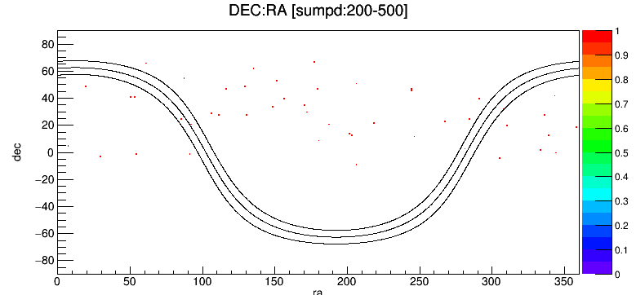
零缪事例分布示意图
伽玛能量：~100TeV
(@theta<45, sigma<1,inout1==1,零缪事例的天图分布)
(@theta<45, sigma<1,inout2==1,零缪事例的天图分布)
颜色代表：
1°$×$1°bin内的事例个数

Slide 16
结论与讨论
探测器阵列稳定运行，模拟与实验数据各参量分布吻合，日影月影看到5倍显著性，符合预期
地下μ子探测器：模拟与实验的谱形基本吻合，但是零缪事例待解决
后续需要进一步优化cut条件

